Slide 1
Gestão em EaD x Multiplicidade de Cenários
Susane Garrido
susanelg@gmail.com
Facebook: Susane Garrido
Twitter: @susanelg

Slide 2
Reflexões em torno da relevância de se visualizar e executar uma gestão de EaD que esteja atenta para algo que o presencial puro não costuma experimentar, em simultaneidade, ou seja, as multiplicidades territorial, cognitiva, tecnológica e de acessos, assim como as sincronias e assincronias temporais, o que integra o verdadeiro conceito de virtualização, onde a expansão é fundamento.

Slide 3
Em síntese: Como anda a Gestão de EaD no Ensino Superior, atualmente?

Slide 4
Alguns Indicadores
Tendências “associadas” no mundo
Situação Negócios no mundo
Empregos no mundo
Contexto Ensino Superior no Brasil
Complexidade
Projeções

Slide 5
Tendências
Plataformas/Redes Sociais: Orkut, Blogs, Facebook, LinkedIN, Twitter
Tecnologia 4G: almost...2012
Web 2.0 (?): Autoria dos “mortais” e o compartilhamento
Tecnologia 3G: Conexão “free” sem autenticação
Dispositivos móveis: Palms, tablets (IPadGalaxi),celulares,IPods,IPhone...: Consumidores de Conteúdos e não “trabalhadores” (no office) por excelência
Computadores, notebooks
Web: Acesso democrático à informação
Plataformas “de aprendizagem” (AVAs): Teleduc, Aulanet, Webaula, Webensino, Moodle, Sloodle

Slide 6
Tendência “real”: Virtualização
Virtualizar-se é expandir-se; é promover um movimento de autocriação e de se brincar com dimensões de tempo e de espaço, de uma forma mais “palpável”, (embora que com outros sentidos) e proporcionar ampliações de conhecimentos e de relações de todos os tipos; é isso que estamos vivendo. E pasmem, Heráclito já dizia isso.
Assim, estamos imersos em um contexto onde viver é “estar virtual também”, o que produz os multicenários e as sincronias midiáticas de criação e de exposição que vemos diariamente. A Era do virtual é um caminho para essa perspectiva multi, e a mobilidade, um meio para o alcance da liberdade de expressão poder ocorrer a qualquer tempo, em qualquer lugar e com qualquer pessoa.

Slide 7
Negócios de e na Rede
My space: 580 M U$
You tube: 1.6 M U$
Skype: 2.6 M U$
Fonte: http://dinheiroponto.com/2008/10/a-tendencia-dos-negocios-na-internet.html

Slide 8
Negócios com conceito inovador
Camiseteria.com Nespresso: Concurso para a criação de produtos envolvendo a experiência de tomar um café. Nokia Concept Lounge: Concurso (encerrado) para a criação de produtos da Nokia. Seriado L Word: Um episódio do seriado L Word todo criado por fãs da série. Eletrolux Design Lab: Concurso para estudantes criarem produtos para a Eletrolux.
Facebook
Twitter
Link: http://blog.fabioseixas.com.br/archives/2006/06/cocriacao_novo_1.html

Slide 9
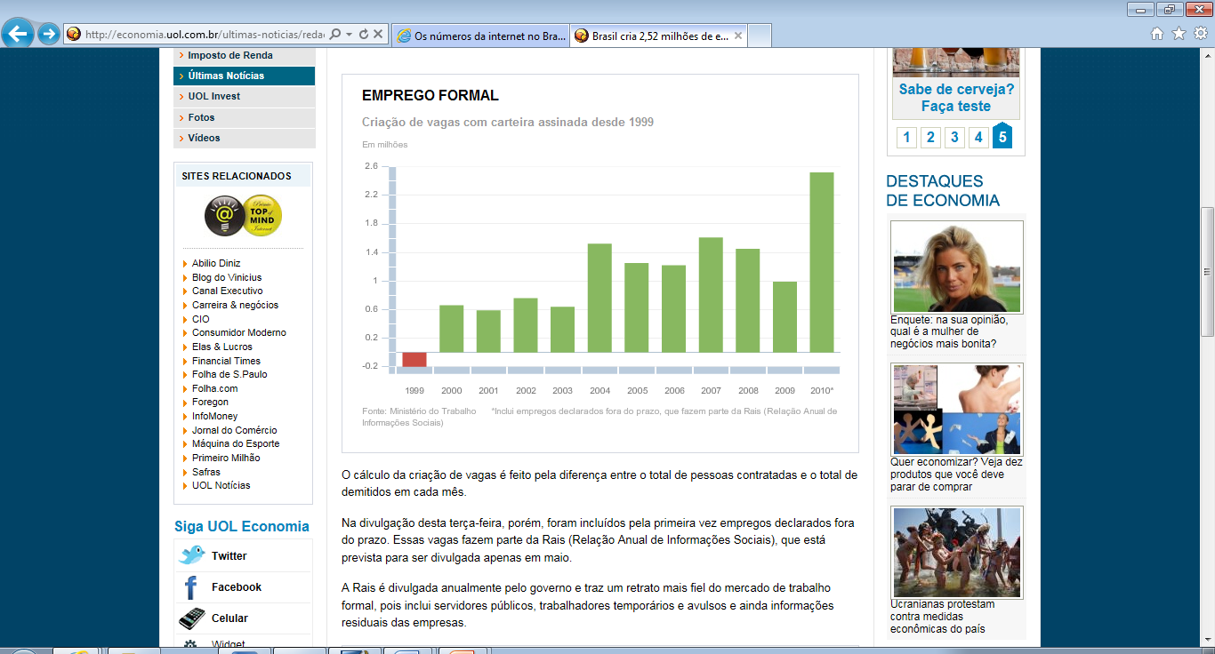

Slide 10
Cases de empregos
O caso da Allis, consultoria de gestão de pessoas, ilustra bem este momento do mercado. A empresa espera para este ano um crescimento de 40% no número de contratações, e pretende abrir 28 150 vagas, sendo 14 280 delas só no Sudeste. Há 1 600 posições para profissionais com formação superior e mais 120 cargos para executivos. O setor de serviços também se beneficia das melhores condições de renda da população, que passa a gastar mais em itens que antes não cabiam no orçamento. Segmentos como aviação civil e saúde ilustram bem essa situação — ambos estão crescendo e recrutando em razão da maior demanda do consumidor.
A Azul Linhas Aéreas, com sede em Campinas, no interior de São Paulo, foi a empresa que mais cresceu entre as companhias aéreas no último ano, segundo dados da Agência Nacional de Aviação Civil (Anac). Para continuar crescendo, pretende abrir 1 500 novas posições em 2011.
Fonte: http://vocesa.abril.com.br/desenvolva-sua-carreira/materia/ha-mais-empregos-exigencia-maior-624954.shtml

Slide 11
A própria co criação...
O termo co-criação começou a ser usado em 2004, desde o lançamento do best-seller "O futuro da Competição" escrito por C. K. Prahalad e Venkat Ramaswamy, que disseminou o conceito mundialmente.
Co-criação é um conceito de marketing e negócios, em inglês en:co-creation. A co-criação é uma forma de inovação que acontece quando as pessoas de fora da empresa como fornecedores, colaboradores e clientes associam-se com o negócio ou produto agregando inovação de valor, conteúdo ou marketing, e recebendo em troca os benefícios de sua contribuição, sejam eles através do acesso a produtos customizados ou da promoção de suas idéias.

Slide 12
INTERNET
X
ENSINO SUPERIOR BRASILEIRO

Slide 13
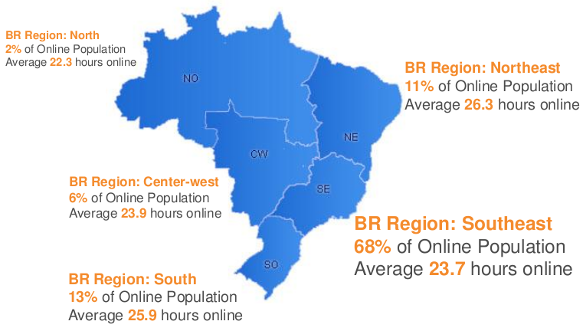
SITUAÇÃO INTERNET NO BRASIL
2010
Censo EaD.br 2010
Não há cursos autorizados
14,8% de cursos autorizados
18% de cursos autorizados
21,75% de cursos autorizados
16,4% de cursos autorizados
Fonte: http://www.comscore.com/por/Press_Events/Presentations_Whitepapers/2011/State_of_the_Internet_in_Brazil

Slide 14
CONTEXTO JOVENS
5.5 M estudantes no Brasil
alunos+ velhos
36 anos
13% população jovem Brasil
2.0 M
A -B
3.5 M
C -D
760 mil alunos
EAD
20% est
EaD
13.82%
69% mulheres

Slide 15
MEIO ?
Em um universo de 50% de IES analisadas
Censo EaD.br 2010
38 meio impresso
23 CD rom
22 internet

Slide 16
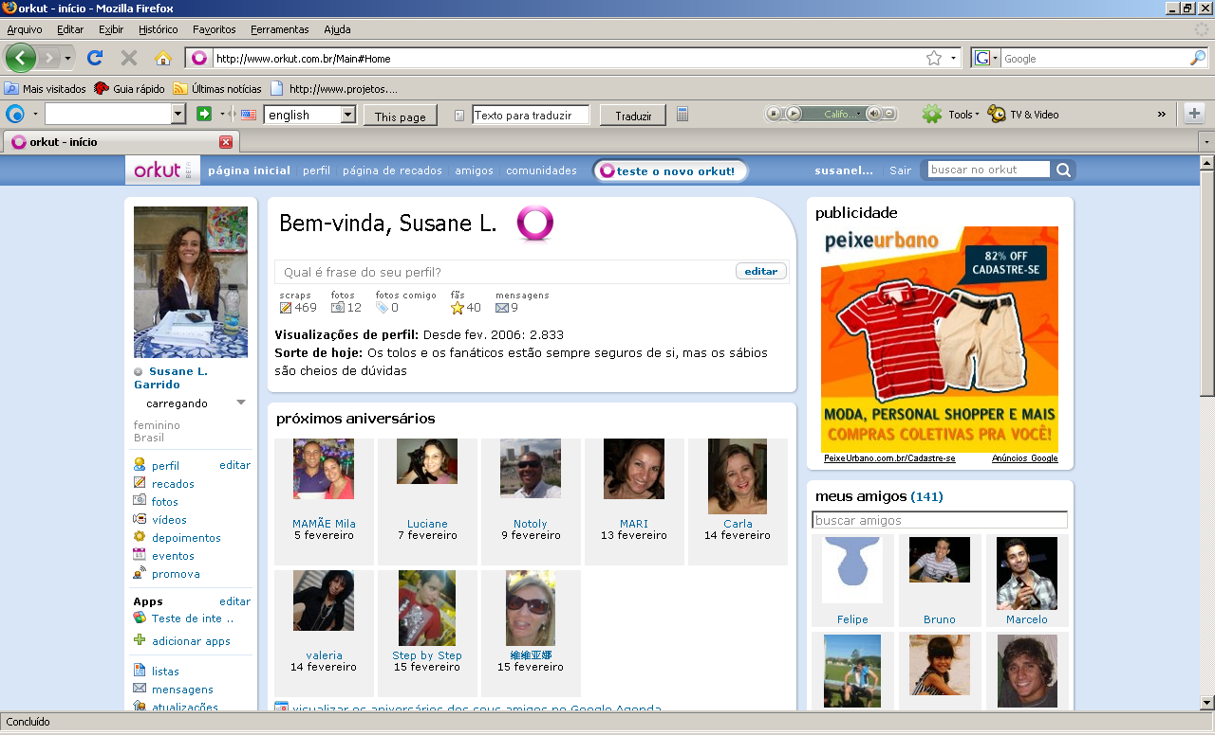
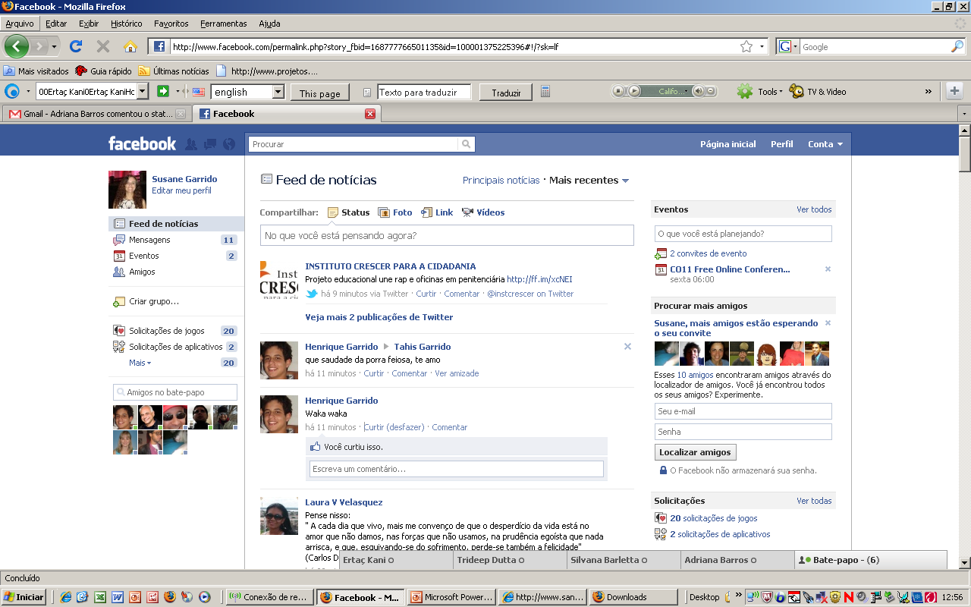
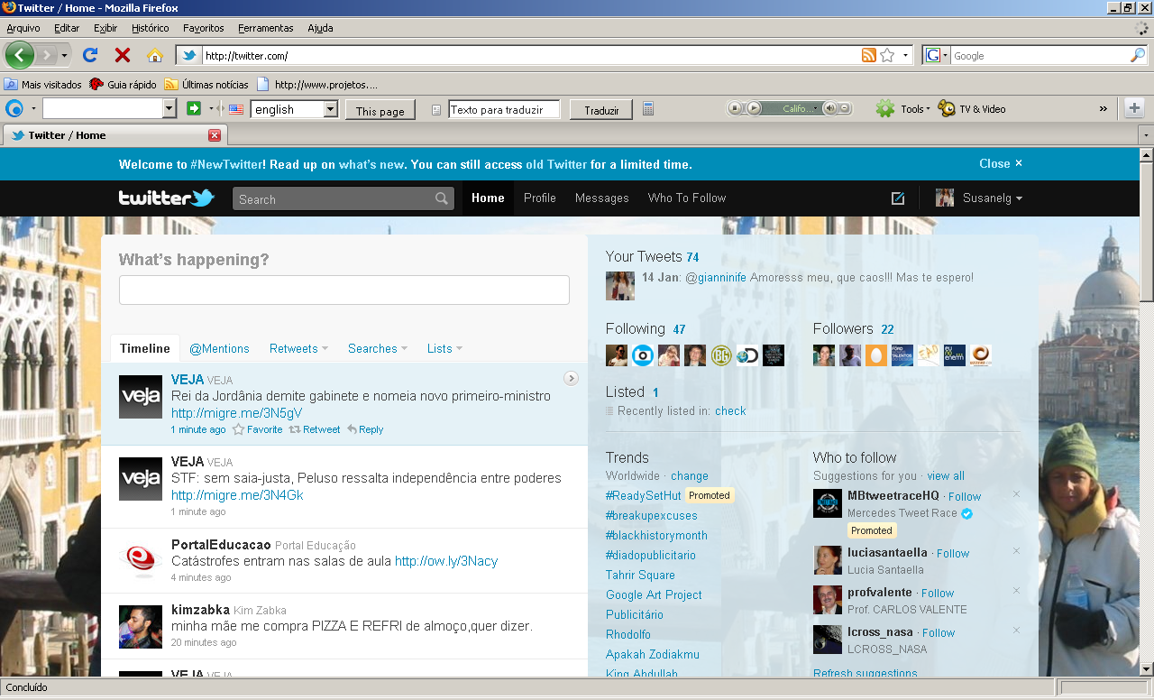
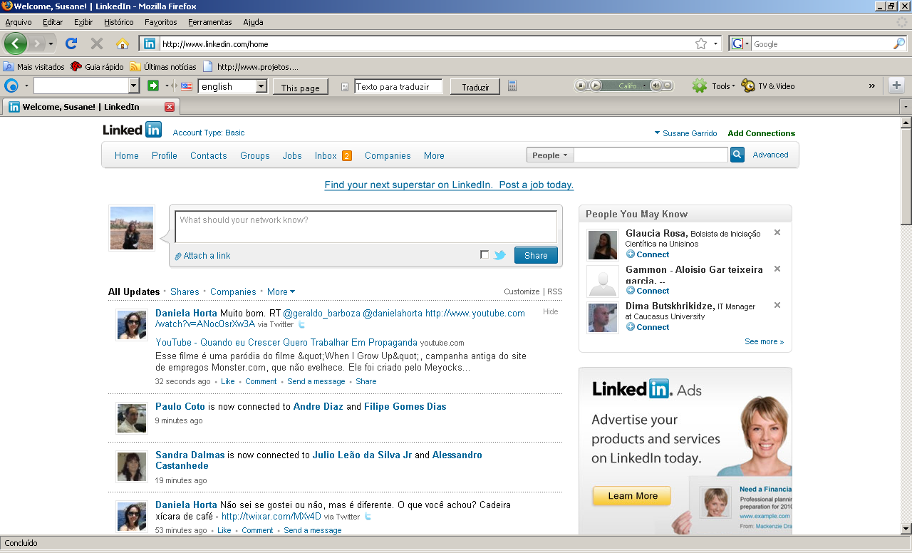
Vive nos Ambientes virtuais/ Redes sociais

Slide 17
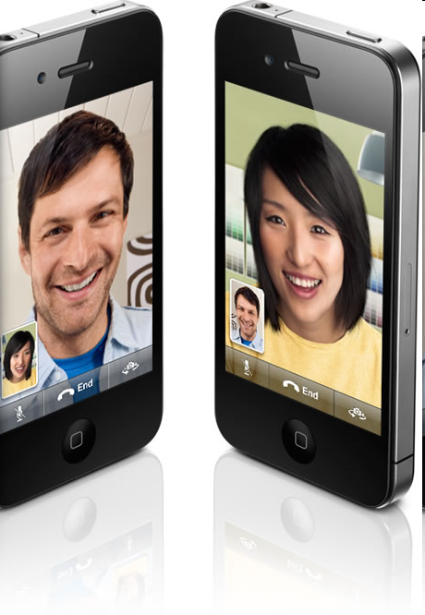
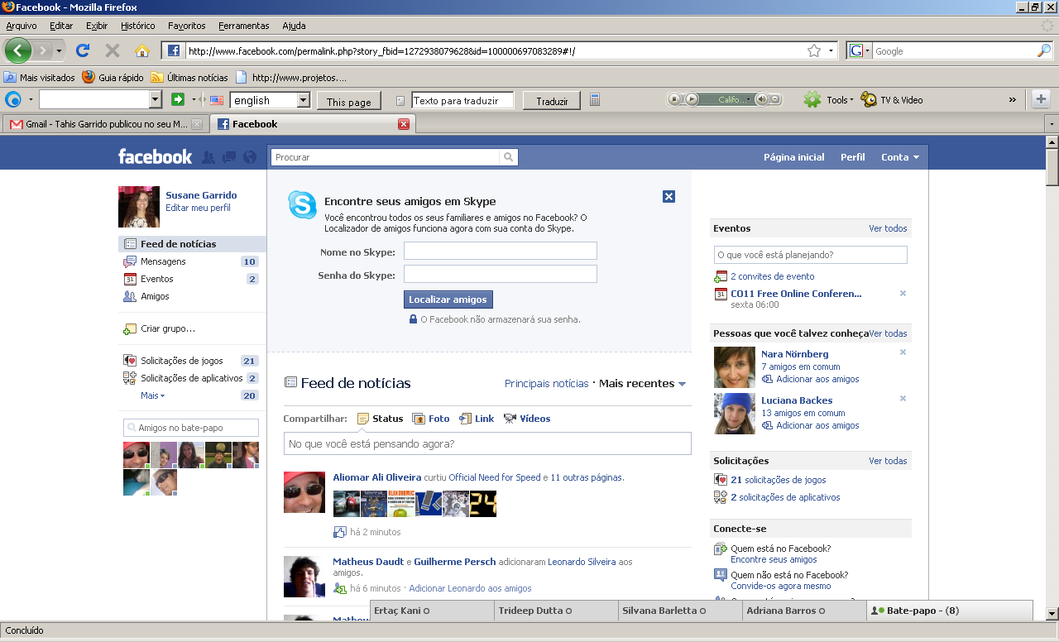

Slide 18
Será que ele só vai aprender assim?

Slide 19
A RESPOSTA É NÃO...
ASSIM, EM PRIMEIRA INSTÂNCIA,
A GESTÃO DA EAD NO BRASIL,
ESTÁ DE MAL A PIOR...

Slide 20
Uma complexidade nas mãos...
À primeira vista, a complexidade é um tecido complexus (o que é tecido em conjunto) de constituintes heterogêneos inseparavelmente associados: coloca o paradoxo do uno e do múltiplo. Na segunda abordagem, a complexidade é efetivamente o tecido de acontecimentos, ações, interações, retroações, determinações, acasos, que constituem o nosso mundo fenomenal.

Slide 21
O Homem é um ser vivo com autonomia, isto é, autoprodutor – capaz de produzir seus próprios componentes ao interagir com o meio. Dessa forma (...) “não podem, (os seres vivos) se limitar a receber passivamente as informações e comandos vindos de fora. Assim estabelece-se uma congruência entre autonomia e dependência, uma passa a complementar a outra. (Garrido: 2005 apud Maturana 2002)
Dessa complementação, não há linearidade nem objetividade para a criação de uma ou outra inclusão, mas rearranjos complexos e transversalizados que fazem com que a inclusão social esteja sempre presente em qualquer fase em que se pense uma inclusão digital.

Slide 22
PROJEÇÃO DE Contexto
(...) Globalmente, as crianças estão passando mais tempo online: em média, mais de 1,6 horas por dia. Isso nos traz um total de 11.4 horas por semana, um aumento de 10% quando comparado aos dados de 2009. Talvez surpreendentemente, quase metade (48%) das crianças mundialmente considera que passam tempo demais online. As crianças brasileiras são as que mais ficam online, passando em média 18,3 horas online por semana. No entanto, oito em dez admitem que esse número é exagerado. No Japão, onde os jovens gastam somente 5,6 horas na Internet, menos de dois em dez entrevistados, considera esse número excessivo”. (Relatório do Norton Online: junho/2010)

Slide 23
As crianças brasileiras, as nossas crianças, bateram o próprio recorde em 2010, com 73,2 horas por mês, o que representa, em média, 1 hora a mais por semana, enquanto despendiam 70h por mês navegando em 2009. Esses dados alarmam, para um curto espaço de tempo, que há uma nova cultura nascendo em todos os âmbitos, desde o simples brincar, ao crescer, estudar, trabalhar e se relacionar; independentemente do que pensamos estar certo ou errado (do contexto medieval), pois este binômio não é mais possível de ser aplicado com uma solução razoável.
Fonte: O GLOBO
http://www.clipnaweb.com.br/estacio/consulta/materia.asp?mat=8266&cliente=estacio&

